Slide 1
Introdução à Modelagem de Banco de Dados e SQL

Slide 2
Conversa
O que é modelagem?
Primeiro contato com modelagem de dados
O que SQL e comandos básicos

Slide 3





Por que modelar?
Eletrônicos
Esquema de circuitos
Desenvolvimento
Protótiopos
Construção
Plantas baixa
Compreensão do sistema

Slide 4


Modelagem
???
Modelagem
Representação
Modelo
Referência
Notes:
Em resumo, uma transação é um programa em execução ou processo em m bd que inclua leitura ou atualização dos dados.

Slide 5
Modelagem
???
Modelagem
Software
Dados
Computacional
Conceitual
Processo de negócios
Matemática
Notes:
Em resumo, uma transação é um programa em execução ou processo em m bd que inclua leitura ou atualização dos dados.

Slide 6

Modelagem
???
Modelagem
Possui foco na descrição e relacionamento dos elementos que compõem a representação do contexto (mini-mundo)
Notes:
Em resumo, uma transação é um programa em execução ou processo em m bd que inclua leitura ou atualização dos dados.

Slide 7
Modelagem
???
Modelagem
Possui foco na descrição e relacionamento dos elementos que compõem a representação do contexto (mini-mundo)
Conceitual
Físico
Notes:
Em resumo, uma transação é um programa em execução ou processo em m bd que inclua leitura ou atualização dos dados.

Slide 8
Modelagem
???
Mini-mundo
Delimitando o contexto dos dados
Alto nível
Requisitos para criação do modelo
Esquema
Definindo estrutura relacional
SGBD
Implementando - criando o DB.
Notes:
Em resumo, uma transação é um programa em execução ou processo em m bd que inclua leitura ou atualização dos dados.

Slide 9
Modelagem
E o esquema?
Notes:
Em resumo, uma transação é um programa em execução ou processo em m bd que inclua leitura ou atualização dos dados.

Slide 10
Modelagem
E o esquema?
Facilita a compreensão do contexto dos dados
Modelos de alto nível:
Entidade-Relacionamento
UML (Unified Modeling Language)
Notes:
Em resumo, uma transação é um programa em execução ou processo em m bd que inclua leitura ou atualização dos dados.

Slide 11
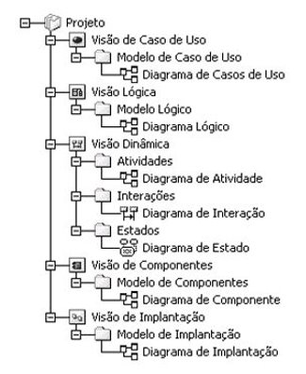
Modelagem
E o esquema?
Facilita a compreensão do contexto dos dados
Modelos de alto nível:
Entidade-Relacionamento
UML
Modelos
Notes:
Em resumo, uma transação é um programa em execução ou processo em m bd que inclua leitura ou atualização dos dados.

Slide 12
Modelagem
E o esquema?
Facilita a compreensão do contexto dos dados
Modelos de alto nível:
Entidade-Relacionamento
UML
Modelos
Notes:
Em resumo, uma transação é um programa em execução ou processo em m bd que inclua leitura ou atualização dos dados.

Slide 13
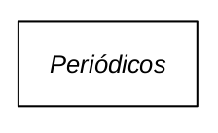
Modelagem
Como seria?
Entidade-Relacionamento
Entidade
Notes:
Em resumo, uma transação é um programa em execução ou processo em m bd que inclua leitura ou atualização dos dados.

Slide 14
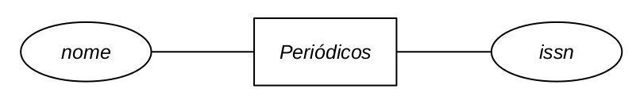
Modelagem
Como seria?
Atributo
Notes:
Em resumo, uma transação é um programa em execução ou processo em m bd que inclua leitura ou atualização dos dados.

Slide 15
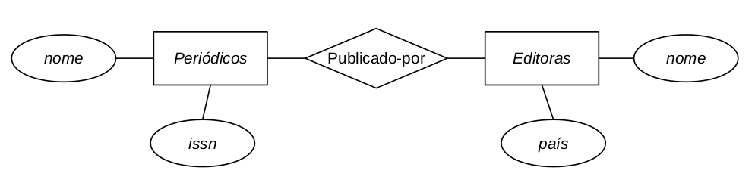
Modelagem
Como seria?
Relacionamento
Notes:
Em resumo, uma transação é um programa em execução ou processo em m bd que inclua leitura ou atualização dos dados.

Slide 16
Modelagem
Como seria?
Relacionamento
Notes:
Em resumo, uma transação é um programa em execução ou processo em m bd que inclua leitura ou atualização dos dados.

Slide 17
Modelagem
E se explorarmos a modelagem?
No Futuro veremos……
Instâncias
Multiplicidade
Chaves e constrains
Integridade de dados ...
Notes:
Em resumo, uma transação é um programa em execução ou processo em m bd que inclua leitura ou atualização dos dados.

Slide 18
Modelagem
Facilita a compreensão do contexto dos dados
Modelos de alto nível:
Entidade-Relacionamento
UML
Modelos
Notes:
Em resumo, uma transação é um programa em execução ou processo em m bd que inclua leitura ou atualização dos dados.

Slide 19
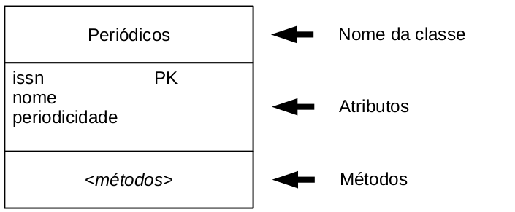
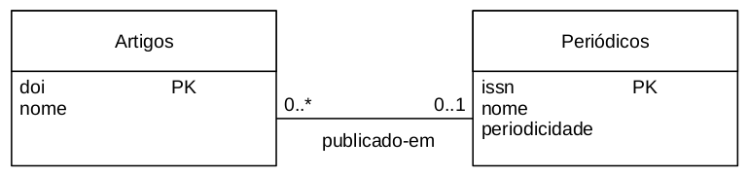
Modelagem
UML (POO?)...
Notes:
Em resumo, uma transação é um programa em execução ou processo em m bd que inclua leitura ou atualização dos dados.

Slide 20

Modelagem
Como inserir as infos no BD?
CREATE, ALTER, DROP ...
SELECT, INSERT, UPDATE ...
Linguagem declarativa
Notes:
Em resumo, uma transação é um programa em execução ou processo em m bd que inclua leitura ou atualização dos dados.

Slide 21
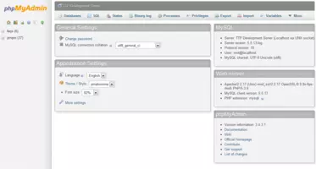
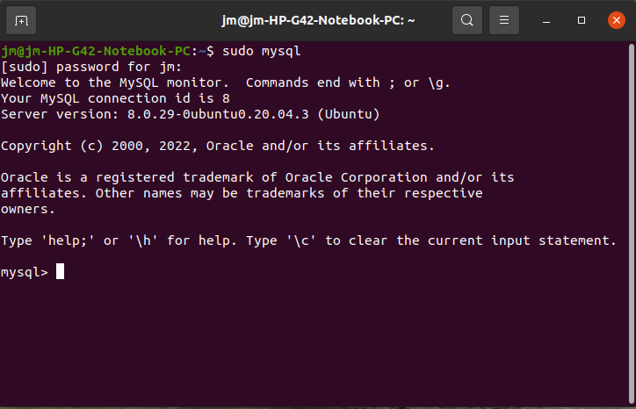
SQL – como acessar?

Slide 22


SQL – como acessar?

Slide 23
SQL – 1° exemplo
CREATE DATABASE firstexample;
CREATE TABLE periodicos(
id integer,
nome varchar(120),
issn integer
);
Criando a tabela periódicos

Slide 24

SQL – 1° exemplo
CREATE DATABASE firstexample;
CREATE TABLE periodicos(
id integer,
nome varchar(120),
issn integer
);
Criando a tabela periódicos
Como garantir unicidade?
Primary Key

Slide 25
SQL – 1° exemplo
CREATE DATABASE firstexample;
CREATE TABLE periodicos(
id integer,
nome varchar(120),
issn integer,
PRIMARY KEY (id)
);
Criando a tabela periódicos
Primary Key

Slide 26
SQL – 1° exemplo
CREATE TABLE editora(
id integer,
nome_editora varchar(120),
Pais integer,
PRIMARY KEY (id)
);
Criando a tabela editoras

Slide 27
SQL – 1° exemplo
CREATE TABLE periodicos(
id integer,
nome varchar(120),
issn integer,
PRIMARY KEY (id),
FOREIGN KEY (id) REFERENCES editora(id)
);
Definindo relacionamento

Slide 28
Tarefa Fixação
Acessar:
www.brmodeloweb.com

Slide 29
Tarefa Fixação(BR MODELO)
Artigo/work
Entidades
Pesquisador/autor

Slide 30
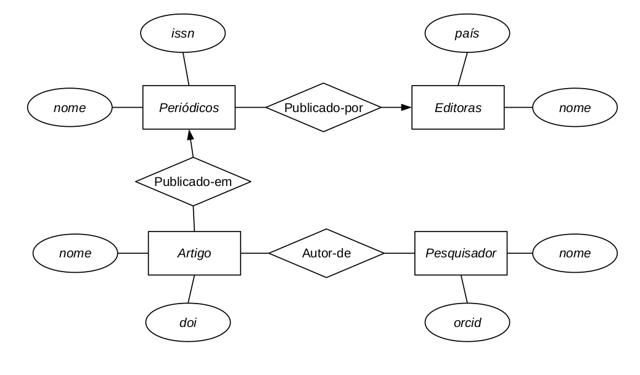

Slide 31
Arquitetura:
Modelos e Esquemas

Slide 32
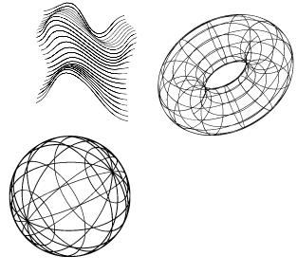
Modelo
Abstração
essencial

Slide 33
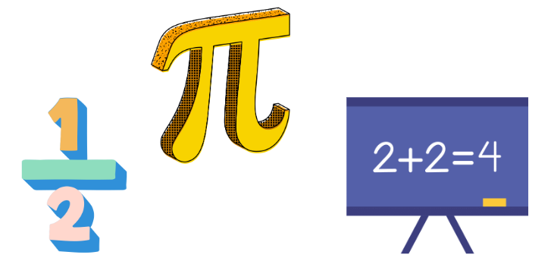


Modelo
Data model
Abstração
essencial

Slide 34
Modelo
Operações
Data model
Abstração
essencial

Slide 35
Modelo
Operações
Data model
Classificação
Abstração
essencial

Slide 36


Modelo
Baixo nível
Alto nível
Estrutura
Classificação

Slide 37
Modelo
Baixo nível
Alto nível
Especialista
Modelo de Dados Físico
Visão de alto nível
Modelo de Dados Conceitual
Estrutura
Classificação

Slide 38

Modelo
Representacional
Modelo de Dados de implementação
Especialista
Modelo de Dados Físico
Visão de alto nível
Modelo de Dados Conceitual
Estrutura
Classificação

Slide 39
Modelo
Entidade
Visão de alto nível
Atributos
Modelo de Dados Conceitual
Relacionamento
Classificação

Slide 40
Modelo
Generalização, especialização ...
Modelo Entidade-Relacionamento
Entidade
Visão de alto nível
Atributos
Modelo de Dados Conceitual
Relacionamento
Classificação

Slide 41

Modelo
Linguagens
Constrains
Operações
Representacional
Modelo de dados relacional
Modelo de Dados de implementação
Modelos hierárquicos
Classificação

Slide 42



Modelo
Especialista
Modelo de Dados Físico
Índices
C:/
Hashes
Classificação

Slide 43


Modelo
Modelo de Dados
Auto-descritivo
Descrição
XML
Dados
KEY-VALUE
Classificação

Slide 44



Esquemas, Instâncias e Estados do BD

Slide 45

Esquema
Diagramas
Descrição
Esquema

Slide 46
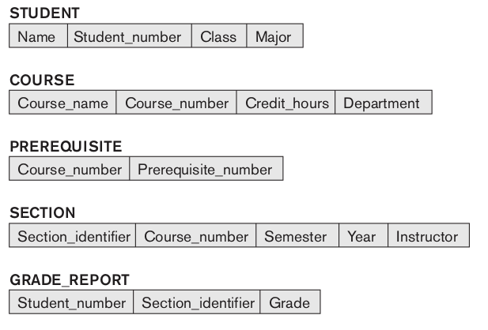
Esquema
Diagramas
Descrição
Esquema

Slide 47
Construct
Esquema
Diagramas
Descrição
Esquema

Slide 48

Construct
Esquema
Diagramas
Descrição
Tipos de dados & Itens
Esquema

Slide 49

Snapshot
Dados mudam
Instância | Ocorrência
Esquema

Slide 50
Insert, Delete
Snapshot
Mudança de estado
Dados mudam
Instância | Ocorrência
Update
Esquema

Slide 51


Descrição & Dados
ESTADO VÁLIDO
Estado inicial
Esquema

Slide 52
Mudança = evolução
Snapshot
Dados mudam
Instância | Ocorrência
Esquema

Slide 53


Meta dados
Descrição esquema
Construtores
Constrains
Esquema

Slide 54

Dark Time
Desenvolva o Diagrama Entidade Relacionamento para as seguintes situações:
Um berçário deseja informatizar suas operações. Quando um bebê nasce, algumas informações são armazenadas sobre ele, tais como: nome, data do nascimento, peso do nascimento, altura, a mãe deste bebê e o médico que fez seu parto. Para as mães, o berçário também deseja manter um controle, guardando informações como: nome, endereço, telefone e data de nascimento. Para os médicos, é importante saber: CRM, nome, telefone celular e especialidade.
Esquema

Slide 55
Dark Time
Desenvolva o Diagrama Entidade Relacionamento para as seguintes situações:
Um berçário deseja informatizar suas operações. Quando um bebê nasce, algumas informações são armazenadas sobre ele, tais como: nome, data do nascimento, peso do nascimento, altura, a mãe deste bebê e o médico que fez seu parto. Para as mães, o berçário também deseja manter um controle, guardando informações como: nome, endereço, telefone e data de nascimento. Para os médicos, é importante saber: CRM, nome, telefone celular e especialidade.
Esquema

Slide 56
Dark Time
Liste as possíveis entidades
Bebê
Berçario
Mãe,
Médicos
Esquema

Slide 57
Dark Time
Liste os possíveis relacionamentos
mãe_bebê: relacionamento entre Mãe e Bebê.
Médico_bebê: relacionamento entre Médico e Bebê
Esquema

Slide 58

Dark Time
Desenvolva o Diagrama Entidade Relacionamento para as seguintes situações:
2. Uma firma vende produtos de limpeza, e deseja melhor controlar os produtos que vende, seus clientes e os pedidos. Cada produto é caracterizado por um código, nome do produto, categoria (ex. detergente, sabão em pó, sabonete, etc), e seu preço. A categoria é uma classificação criada pela própria firma. A firma possui informações sobre todos seus clientes. Cada cliente é identificado por um código, nome, endereço, telefone, status ("bom", "médio", "ruim"), e o seu limite de crédito. Guarda-se igualmente a informação dos pedidos feitos pelos clientes. Cada pedido possui um número e guarda-se a data de elaboração do pedido. Cada pedido pode envolver de um a vários produtos, e para cada produto, indica-se a quantidade deste pedida.
Esquema

Slide 59

Dark Time
Desenvolva o Diagrama Entidade Relacionamento para as seguintes situações:
3. Faça o esquema conceitual para um sistema de controle bancário. Para cada agência do sistema deseja-se armazenar seu número, cidade e dados sobre os funcionários que ali trabalham, tais como nome, endereço, código e salário. Cada cliente cadastrado em uma agência especifica pode possuir várias contas bancarias. Para os clientes deseja-se armazenar o nome, o RGH e a cidade na qual residem, alem de suas contas bancarias. Dados importantes para as contas dos clientes da agencia sao o numero da conta, o saldo e informações sobre o conjunto de transações* numero_transaçaõ, data, valor) associadas a conta
Esquema

Slide 60
Three-Schema Architecture

